Slide 1



MAXPETS

Slide 2

MAXPETS
Andrea Sofía Rojas Parra
Camilo Andres Perez Mendez
Kevin José Cáceres Hernández
Oscar Andrés León Galarza
Servicio Nacional de Aprendizaje –SENA, Centro de Electricidad Electrónica y Telecomunicaciones
Técnico en Programación de Software - TPS, Primer Trimestre
Instructor Albeiro Ramos
Bogotá, 10 de junio de 2024

Slide 3
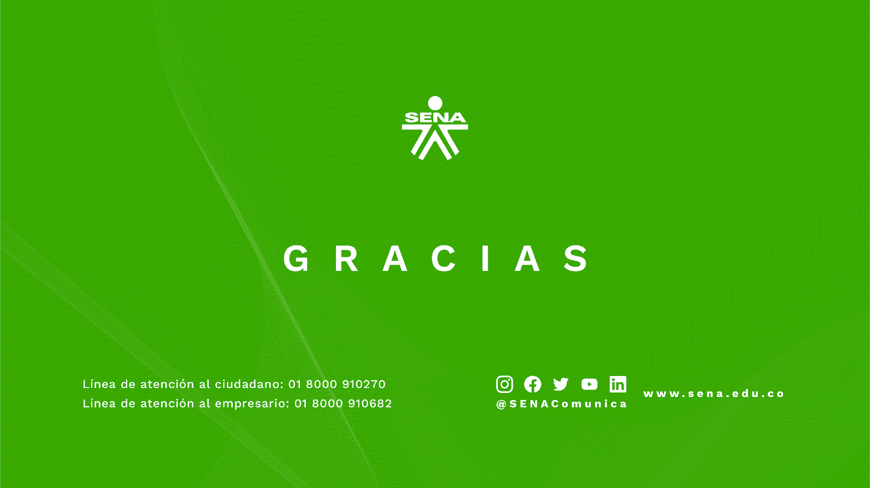
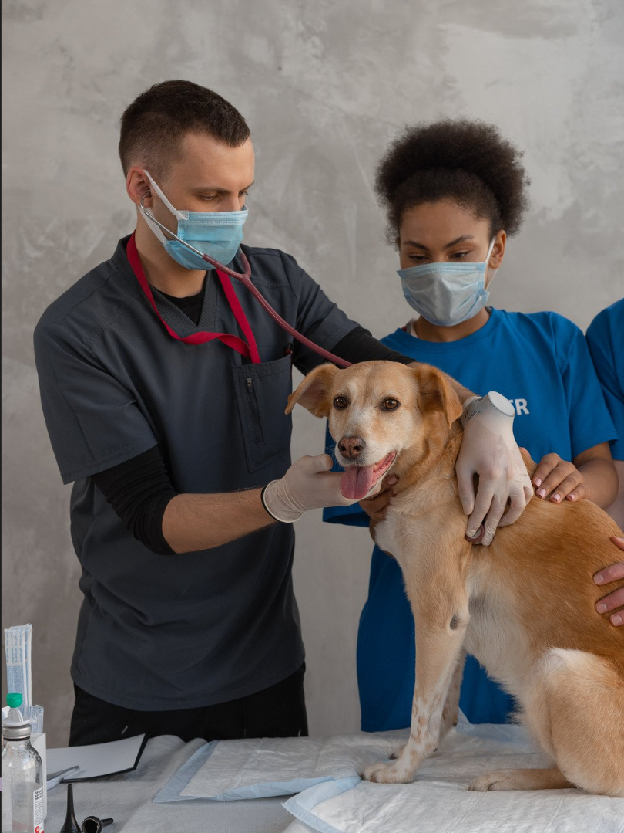
Introducción
La veterinaria MAXPETS ha presentado inconvenientes por la pérdida de información relevante en sus procesos, debido a este problema se han evidenciado la disminución de los clientes que toman los servicios para sus mascotas en este lugar. A raíz de la problemática vista, y gracias a las diferentes técnicas de recolección de información usadas, se ha propuesto una solución del problema a la veterinaria por medio de un Software que se realizará en los siguientes 15 meses, en el cual se logrará un registro documental eficiente y seguro, que permitirá automatizar los procesos internos de la empresa y facilitar la visualización de información relevante para los dueños de las mascotas.

Slide 4
MAXPETS
Problema
Pregunta Problemática
Objetivos
Justificación
Alcance
Delimitación
Entregables por Trimestre

Slide 5
Problema
La veterinaria Max pets se encuentra actualmente operando con un sistema manual de gestión de registros.
Max-pets, Cl. 45 Sur #72d-54 a, Tv. 72d #92, Bogotá , MAX PETS es una clínica veterinaria especializada en procesos veterinarios de calidad como lo son la toma de muestras y cirugías.
El análisis de la información: Utilización de las Técnicas e Instrumentos de recolección de datos: Entrevista (Se realizo la entrevista a la dueña de la clínica veterinaria con el fin de obtener información del consultorio y con ello saber hacia dónde orientar el desarrollo de la página con la identificación de problemáticas). Encuesta (se realizó una encuesta a los clientes para poder saber que tan conformes estaban con los servicios del consultorio veterinario ). Observación Directa (Se realizó la observación en la que podemos evidenciar que algunos procesos puntuales se realizan de manera poco eficiente o que demandan más tiempo de lo requerido. Procesos como la toma de muestras y laboratorio, se muestran falencias a nivel de comunicación.(estos procesos son manuales, a hoja, papel y hojas de cálculo) ). A quiénes: Dueña de la clínica veterinaria, clientes recurrentes, personal médico.
Las necesidades encontradas: Gestión de clientes (Falta de organización y centralización de la información de los clientes: Los datos de los clientes se encuentran dispersos en diferentes formatos (papel, hojas de cálculo, etc.), lo que dificulta su acceso, actualización y análisis.). Gestión de mascotas (Falta de historiales clínicos completos y actualizados: Los historiales clínicos de las mascotas no se encuentran centralizados ni digitalizados, lo que dificulta el seguimiento de su salud y la toma de decisiones médicas acertadas.). Gestión de inventario (Falta de control del stock de productos: No existe un sistema eficiente para monitorear el stock de productos veterinarios, lo que genera desabastecimientos y compras innecesarias.).Gestión de usuarios y roles (Falta de control de acceso a la información: No existe un sistema para controlar el acceso de los usuarios a la información del sistema, lo que genera riesgos de seguridad.).Generación de informes(No se cuenta con informes automatizados que permitan analizar la información de clientes, mascotas, ventas e inventario, lo que dificulta la toma de decisiones estratégicas.)

Slide 6

Problema
La veterinaria Max Pets se encuentra actualmente operando con un sistema manual de gestión de registros, lo que presenta las siguientes problemáticas:
Falta de modernización: Los registros de mascotas, clientes, historiales clínicos, citas, inventario y demás información se encuentran en formato físico (papel) y hojas de cálculo (Excel). Esto genera ineficiencias en la búsqueda de información, duplicación de datos, mayor riesgo de errores y pérdida de información.
Ineficiencia en la gestión de la información: El sistema manual dificulta la organización, análisis y seguimiento de la información, lo que impacta negativamente en la toma de decisiones y la atención al cliente.
Falta de acceso a la información: El personal no tiene acceso inmediato y desde cualquier lugar a la información necesaria para realizar su trabajo, lo que afecta la productividad y la eficiencia del servicio.
Limitaciones en la atención al cliente: El sistema actual no permite a los clientes agendar citas en línea, descargar historiales clínicos o revisar resultados de exámenes, lo que genera inconvenientes y disminuye la satisfacción del cliente.

Slide 7
Pregunta Problemática
¿Cómo puede la Veterinaria MAXPETS implementar un sistema de gestión integral que optimice la gestión de información, agilice los procesos internos y mejore la experiencia del cliente para recuperar la confianza y fidelización de sus clientes, a la vez que garantiza la seguridad y confiabilidad de los datos de las mascotas?

Slide 8
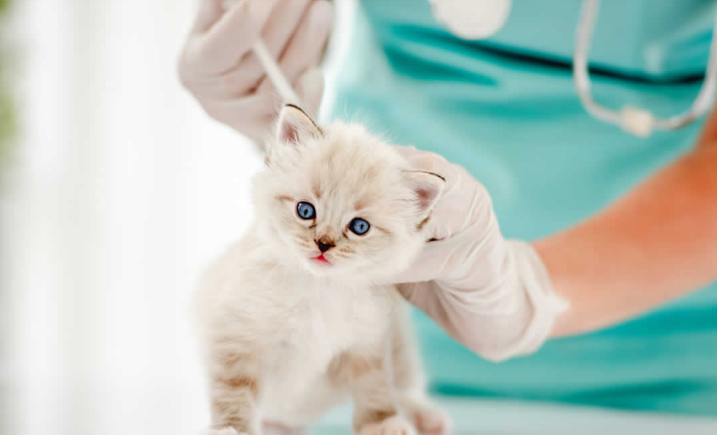
Objetivo General
Implementar un Sistema de Información Veterinario (SIV) para optimizar la gestión de información, mejorar la atención al cliente y agilizar los procesos administrativos en la clínica veterinaria "Max Pets".
Objetivos Específicos
Gestionar los usuarios de la clínica veterinaria.
Administrar el agendamiento de citas médicas.
Prevenir posible escasez del inventario de insumos médicos.
Tomar control de los reportes médicos como resultados de exámenes e historial médico.
Ejecutar la automatización de procesos en general.

Slide 9
Justificación
La veterinaria MAXPETS enfrenta un problema significativo por la pérdida de información relevante en sus procesos. Esta situación ha generado una serie de consecuencias negativas como lo pueden ser la falta de acceso a información precisa ha ralentizado los procesos internos de la empresa, como la programación de citas, la elaboración de diagnósticos y la gestión de inventarios también La pérdida de información ha dificultado la atención a los clientes y el seguimiento de sus mascotas, lo que ha llevado a una disminución en la cantidad de clientes que utilizan los servicios de la veterinaria.
La solución: Se propone Implementar un Sistema de Información Veterinario (SIV) para optimizar la gestión de información, mejorar la atención al cliente y agilizar los procesos administrativos y la gestión de inventario en un stock en la clínica veterinaria.
La importancia del Sistema: Permitirá la gestión de los módulos de registro general, registro de mascota, gestión de inventario(stock), gestión de clientes y agendamiento, como usuarios de la Empresa Max Pets. En la gestión de gestión de registro general] el veterinario podrá [registrar el cliente junto con su mascota ]. En [la gestión de mascotas ] los [veterinarios] podrán [tener un registro y control sobre el historial médico de la mascota]. En la gestión con el cliente el veterinario y el cliente podrán llevar un control de la documentación de la mascota. Finalmente, en la gestión stock, el veterinario tendrá una gestión de su inventario en cuanto a cantidad, fechas, proveedores, referencias y categoría.
El aporte al Sector: El Sistema Animal World servirá como aporte al sector tecnológico (sector terciario).

Slide 10
Alcance
El proyecto abarcará la implementación del sistema de información veterinario en varias áreas de la clínica veterinaria "MAXPETS".
Qué hace el Sistema: Operaciones que los perfiles pueden hacer (Gestión de usuario, mascotas, clientes y stock)
Qué NO hace el Sistema: Operaciones que NO va a hacer el Sistema (Gestión financiera y gestión de marketing).
Tecnologías: Descripción de tecnologías del proyecto (Arquitectura de software, patrones de diseño, Python v3.12.4 Django v5.0.6. Html, Css, Javascript v.ECMAScript 2022 Bootstrap v5.3.3. Api , .

Slide 11
Entregables Proyecto Formativo por Trimestre
Primer Trimestre
Plan de Proyecto
Levantamiento de Información
Diagrama de Historias de Usuario
Diagrama Casos de Uso
Casos de Uso Extendido
Diagrama de Clases
Prototipo No Funcional
Patrón de Diseño
Tercer Trimestre
Planeación de Pruebas
Ejecución de Pruebas
Quinto Trimestre
Manual de Usuario
Sistema de Información Web – Servidor Externo
Segundo Trimestre
Modelo Entidad Relación
Modelo Relacional
Diccionario de Datos
Script de la BBDD
Sentencias DDL
Consultas DML
Automatización de la BBDD
Sistema de Información Web – Servidor Local
Cuarto Trimestre
Manual de Instalación
Configuración del Servidor de Aplicaciones
Configuración del Servidor de BBDD

